Slide 1

Kohti valmiusharjoitusta
Notes:
Muokkaa otsikko yleisöön sopivaksi.
Tärkeimmät tiedot harjoituksesta on diassa 1. Jos aikaa on vähän, voit näyttää vain sen. Jos aikaa on enemmän, lopuista dioista voi poimia kohderyhmälle sopivat asiat.

Slide 2
Harjoittelu parantaa auttamisvalmiutta
Kun jotain yllättävää tapahtuu, Punaisen Ristin vapaaehtoiset ympäri Suomen ovat valmiina auttamaan
Auttamisvalmius ei synny itsestään, vaan jatkuvan harjoittelun ja kehittämisen avulla
Punainen Risti järjestää kolmen vuoden välein valtakunnallisen valmiusharjoituksen, johon osallistuvat sadat vapaaehtoiset ympäri Suomen
Auttamisvalmiuden kehittäminen mm. harjoittelun, koulutuksen ja valmiussuunnittelun avulla on toimintalinjauksen 2021-2023 tavoite

Slide 3
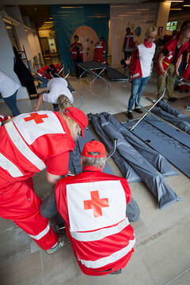
Suoja 2022 järjestetään 6.-7.5.
Valmiusharjoitus järjestetään Punaisen Ristin viikolla
Harjoitella voi yhtenä tai molempina päivinä
Harjoitus on koko järjestön valmiusharjoitus
Osastot järjestävät paikallisia ja piirit alueellisia harjoituksia
Keskustoimisto vastaa harjoituksen koordinoinnista
Harjoituksen aihe on auttamisvalmius evakuointitilanteessa
Yhteiset tavoitteet ohjaavat harjoituksen suunnittelua
Kuva: SPR/ Vesa-Matti Väärä
Notes:
Harjoitus korvaa Punaisen Ristin viikolla perinteisesti järjestetyt yleisötapahtumat (toki osasto voi järjestää myös niitä, jos resurssit riittävät). Punaisen Ristin toiminnasta kerrotaan yleisölle harjoituksen kautta ja samalla kutsutaan mukaan toimintaan. Harjoituksesta viestitään sosiaalisessa mediassa ja otetaan yhteyttä tiedotusvälineisiin.
Harjoituspäivistä perjantai sopii todennäköisemmin viranomaisille, jos heitä toivoo harjoitukseen mukaan. Perjantai-ilta ja lauantai sen sijaan sopivat paremmin vapaaehtoisille, joten harjoituksen ajankohdan voi miettiä kohderyhmän mukaan.
Tämän vuoden harjoituksessa painotetaan erityisesti osastojen järjestämiä paikallisia harjoituksia. Harjoituksia voi järjestää (ja on toivottavaa, että järjestetään) yhteistyössä naapuriosaston, viranomaisten tai muiden järjestöjen kanssa.
Evakuointi: Evakuointi käsitteenä on tarkoitettu ymmärrettäväksi laajassa merkityksessä. Suppeimmillaan evakuointi voi koskea esimerkiksi yhden talon asukkaiden ja laajimmillaan useiden kuntien tai vielä laajempien alueiden koko väestön siirtämistä pois vaaran uhkaamalta alueelta ja sijoittamista turvalliselle alueelle.
Evakuointi mahdollistaa hyvin monenlaisten harjoitusten toteuttamisen. Yhteiset tavoitteet ovat tärkeitä, koska niiden avulla erilaisista harjoitusskenaarioista huolimatta päästään harjoittelemaan yhteisiä, kaikille tärkeitä asioita. Yhteisten, mitattavien tavoitteiden avulla voidaan myös arvioida paremmin, miten hyvin harjoitus onnistui.

Slide 4
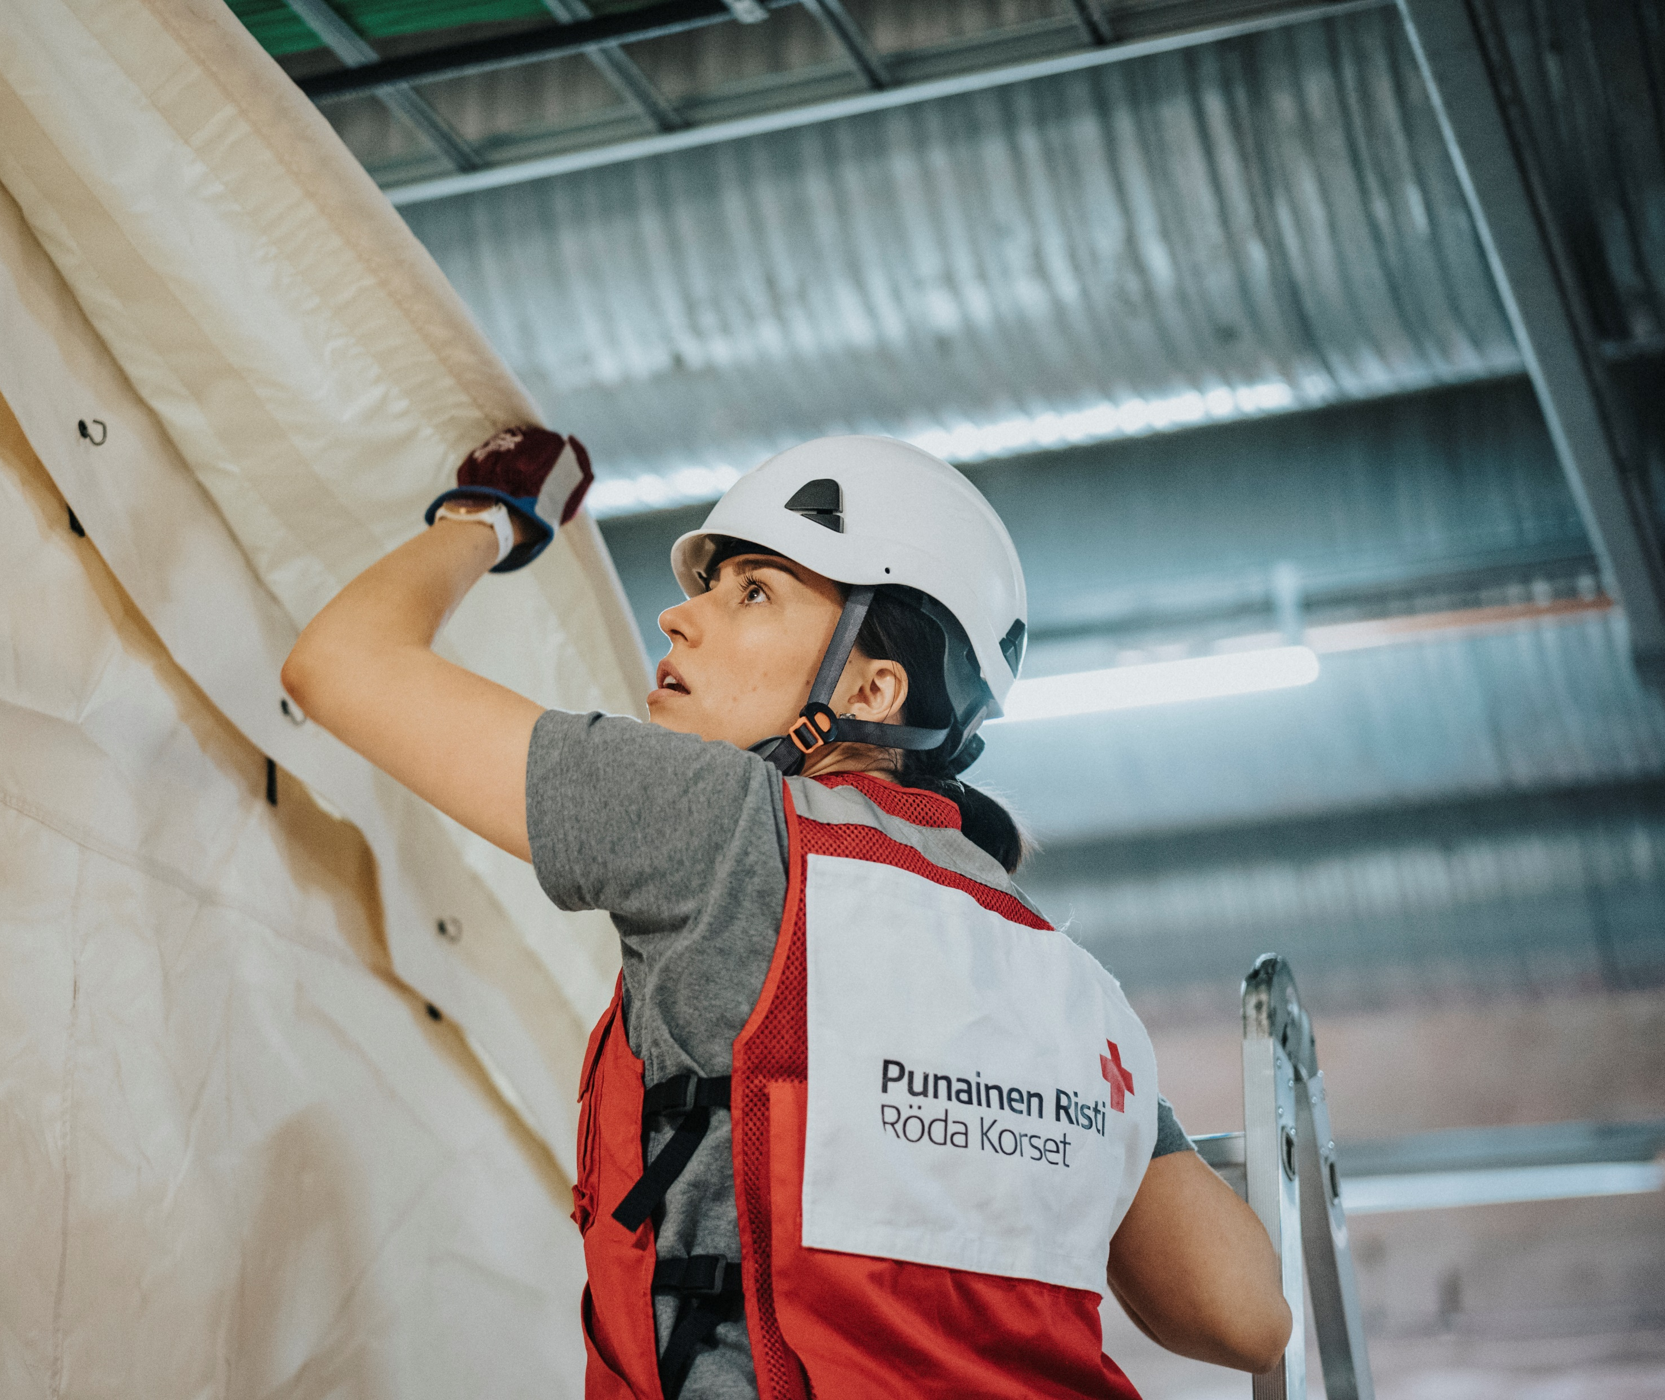
Evakuointi
Kuva: SPR/ Benjamin Suomela
Evakuointia tarvitaan esimerkiksi tulipalon, vesiliikenneonnettomuuden tai laajamittaisen maahantulon aikana
Harjoiteltavat asiat ovat samoja: henkilörekisteröintiä, ensihuoltoa, ruokahuoltoa, ensiapua, henkistä tukea, majoitusta tai erityisen haavoittuvassa asemassa olevien huomioimista
Näihin tehtäviin viranomaiset pyytävät usein Punaisen Ristin apua

Slide 5
Suoja 2022 toteutus
Harjoituksen toteuttamiseen tehdään osastoille kaksi harjoitusmallia
1. harjoitusmalli on tueksi käytännön harjoitusta suunnittelevalle osastolle. Se antaa ohjeita ja vinkkejä evakuointiharjoituksen suunnitteluun
2. harjoitusmalli on pöytäharjoitus, eli teoriassa ja ryhmässä keskustellen tehtävä johtamisharjoitus. Vapaaehtoiset eivät toimi käytännössä, vaan miettivät, miten tilanteessa olisi parasta toimia
Harjoitusmalleja voi muokata omalle osastolle sopivaksi
Osasto voi halutessaan suunnitella myös oman harjoituksen ja monet piirit järjestävät harjoituksia, joihin osastojen vapaaehtoiset voivat osallistua

Slide 6
Harjoitus ei ala tai lopu harjoituspäiviin
Valmiussuunnitelmien päivitys
Harjoituksen huolellinen suunnittelu
Koulutukset, erityisesti muille kuin valmiusryhmien vapaaehtoisille
Ensihuollon peruskurssit, henkisen tuen kurssit
Auttamisvalmiuden peruskurssit (2-3/piiri)
Väliaikaismajoituksen perustamiskoulutus
Keskustoimiston webinaarit 1/kuukausi
Harjoituksen jälkeen toiminnan arviointi: Mikä meni hyvin, missä voidaan kehittyä
Notes:
Valmiusharjoituksessa tärkeintä on harjoitukseen valmistautuminen huolellisesti. Esimerkiksi valmiussuunnitelmat kannattaa päivittää ja varmistaa, että yhteystiedot ja muut asiat ovat ajan tasalla.
Erityisesti käytännön harjoituksen suunnittelu kannattaa toteuttaa isommalla porukalla. Osaston hallituksen, hälytysryhmien johtajien ja valmiuden yhdyshenkilöiden lisäksi suunnitteluun kannattaa ottaa mukaan muidenkin toimintaryhmien vastaavat. Näin harjoituksesta rakentuu alusta asti koko osaston harjoitus ja voidaan miettiä, miten esim. ystävät tai kotoutumisen tuen vapaaehtoiset voivat olla harjoituksessa mukana. Jos harjoitus toteutetaan viranomaisten, naapuriosaston tai toisen järjestön kanssa tai paikallinen oppilaitos tarjoaa harjoituksen ”autettavat” myös heidät kannattaa ottaa alusta asti mukaan suunnitteluun. Harjoitus vaatii osastolta jonkin verran omaa suunnittelua myös silloin, jos käytetään keskustoimiston tekemiä harjoitusmalleja. Osastot ja kunnat ovat niin erilaisia, että kaikille sopivaa täysin valmista pakettia ei pysty suunnittelemaan ☺
Koulutukset ovat tärkeä osa harjoitukseen valmistautumista. Olemme haastaneet jokaisen piirin ja osaston järjestämään ennen toukokuuta vapaaehtoisille aiheeseen sopivaa koulutusta. Myös keskustoimiston järjestämät webinaarit ovat matalan kynnyksen tapa kouluttautua ja oppia uutta. Koulutuksista kannattaa viestiä kaikille osaston vapaaehtoisille esim. toimintaryhmien vetäjien ja yhteyshenkilöiden kautta.
Harjoituksen jälkeen kaikille osastoille lähetetään palautekysely, mutta osaston kannattaa järjestää oman harjoituksensa osallistujille myös pieni palautetilaisuus. Niin saa helposti kerättyä tietoa siitä, miten harjoitus onnistui, millainen kokemus se oli osallistujille ja millaisella tasolla osaston valmius on.

Slide 7
Webinaarit
17.2. Tavoitteet valmiusharjoituksen suunnittelussa: Mitä ja miksi harjoitellaan?
21.2. Spontaanien vapaaehtoisten vastaanotto
7.3. Kaikki osana valmiutta – ja valmiusharjoitusta
15.3. Alla som en del av beredskapen och beredskapsövningen
21. 3 Punaisen Ristin rooli ja toiminta evakuointitilanteessa
28.3. Henkinen tuki evakuointitilanteessa
29.3. Röda Korsets uppgifter vid evakueringstillfällen
7.4. Tilannekuvan ylläpito
19.4. Suojelu ja yhdenvertaisuus
24.5. Valmiusharjoituksen päätöswebinaari

Slide 8
Suoja 2022 tavoitteet
Punainen Risti on tehokas ja nopea avun kanava
Punainen Risti käyttää valmiustilanteissa monipuolisesti ja joustavasti kaikkia resurssejaan
Punainen Risti osaa johtaa valmiustilanteita ja pitää yllä tilannekuvaa
Tavoitteiden onnistumista mitataan lähtötasokyselyn, ilmoittautumistietojen, tilannekuvan, loppukyselyn ja koulutuspalautteiden avulla.
Notes:
Seuraaviin kolmeen diaan on tiivistetty Suojan tavoitteista kaikkia osastoa koskevat alatavoitteet. Lisäksi on tavoitteita, jotka koskevat lähinnä piiriä tai osastoja.

Slide 9
Punainen Risti on tehokas avun kanava
Osallistumisaktiivisuus: kaikki osastot ovat mukana harjoituksessa
Osasto voi suunnitella oman harjoituksen, osallistua piirin harjoitukseen tai toteuttaa valmiin harjoitusmallin avulla käytännön harjoituksen tai pöytäharjoituksen
Harjoitukseen osallistuu osaston vapaaehtoisia eri toimialoilta
Koulutukset: Sekä valmiusryhmien että muiden toimialojen vapaaehtoiset saavat koulutusta ennen Suoja-harjoitusta
Piiri järjestää auttamisvalmiuden peruskursseja ja yhden väliaikaismajoituksen perustamiskoulutuksen
Keskustoimisto järjestää kaikille vapaaehtoisille avoimen webinaarisarjan mm. viestinnästä, toiminnasta evakuointitilanteissa ja tilannekuvasta
Jokainen osasto järjestää vähintään yhden evakuointiin liittyvän koulutuksen ennen harjoitusta (esim. ensihuollon peruskurssi, henkisen tuen kurssi, auttamisvalmiuden peruskurssi)
Yhteistyö: Viranomaiset kutsutaan suunnittelemaan, toteuttamaan ja seuraamaan harjoitusta. Kolmasosassa harjoituksia on mukana muita järjestöjä esim. Vapepa-verkostosta
Valmiussuunnittelu: Osastot päivittävät valmiussuunnitelmansa ennen harjoitusta
Osassa harjoituksia harjoitellaan myös erityisen haavoittuvassa asemassa olevien suojelua
Keskustoimisto järjestää koulutuksen suojelusta ja ohjeet sen harjoitteluun

Slide 10
Punainen Risti käyttää valmiustilanteissa monipuolisesti ja joustavasti kaikkia resurssejaan
Moninaiset auttajat: Osastojen harjoituksissa on mukana vapaaehtoisia eri toimialoilta, esimerkiksi nuoriso- tai kotoutumisen tuen toiminnasta
Esimerkiksi muuta kuin suomea tai ruotsia äidinkielenään puhuvat voivat olla mukana harjoituksessa
Uudet vapaaehtoiset: Harjoitukseen rekrytoidaan uusia vapaaehtoisia Oma Punaisen Ristin ja sosiaalisen median kautta
Harjoilla voi spontaanien vapaaehtoisten vastaanottoa ja koulutusta
Materiaalinen valmius: EEC-kärryjen käyttöä harjoitellaan
Punaisen Ristin kontit, kirpparit, vastaanottokeskukset ja muut laitokset ovat mukana harjoituksessa

Slide 11
Punaisella Ristillä on eri tasoilla osaamista johtaa valmiustilanteita ja pitää yllä tilannekuvaa
Osastot raportoivat harjoituksista tilannekuvajärjestelmään ja piirille
Osastot kertovat harjoituksesta sosiaalisessa mediassa
Harjoituksista lähetetään tiedote myös paikallismediaan
Viestinnän tueksi järjestetään Viestintä auttamistaitona –koulutus
Viestinnän tueksi tehdään materiaalia, esim. some-kuvia

Slide 12
Harjoitellaan turvallisesti
Suoja2022 pyritään järjestämään, vaikka pandemia ja siihen liittyviä rajoituksia jatkuisi toukokuulle
Monet osastot ja osa piireistä järjestävät pöytäharjoituksia, joissa osallistujamäärä on maltillinen ja järjestäminen terveysturvallisesti onnistuu
Käytännön harjoituksia suunnittelevat varautuvat esim. käyttämään kasvomaskeja, huolehtimaan hygieniasta ja toiminaan viranomaisten suositusten mukaan
Käytännön harjoituksia suunnittelevien on hyvä varautua harjoituksen muuttamiseen pöytäharjoitukseksi, jos kokoontumisrajoitukset estävät muun harjoittelun

Slide 13
Tärkeitä päivämääriä
Mahdollisimman pian
Harjoituspäivät osaston vapaaehtoisten kalenteriin
Yhteistyökumppanien etsiminen (esim. toinen osasto, kunta tai muu viranomainen, järjestö)
Päätös, millaisen harjoituksen osasto järjestää, esim. käytättekö Suojan valmiita harjoitusmalleja vai omia, ja miten jatkatte harjoituksen suunnittelua
Tietoja harjoitukseen osallistuvista osastoista kerätään 1.2.-17.4.
Harjoitusmallit julkaistaan 28.2.
6.-7.5. kaikki mukaan harjoitukseen!

Slide 14
Osasto valmistautuu harjoitukseen
 Pyytäkää osaston vapaaehtoisia tallentamaan harjoituksen päivämäärä kalenteriin
Päättäkää, miten osallistutte harjoitukseen: kumpaa harjoitusmallia käytätte vai suunnitteletteko oman harjoituksen?
Pyytäkää alueen viranomaisia tai naapuriosastoa mukaan harjoitukseen
Jos harjoittelette evakuointia käytännössä, sopikaa esim. oppilaitoksen tai yrityksen kanssa, että he toimivat harjoituksen ”autettavina”
Päättäkää, minkä koulutuksen osasto järjestää vapaaehtoisille ennen harjoitusta
Notes:
Tässä ensimmäiset askeleet, jotka harjoitusta suunnittelevan osaston kannattaa ottaa mahdollisimman pian.

Slide 15
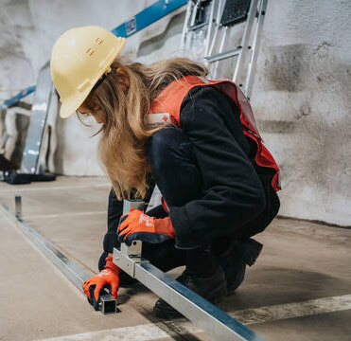
Lisätietoja
Piirin valmiuspäällikkö ja muut työntekijät
Rednet-sivut
Osaston uutiskirjeet
Valmiussuunnittelija Maaria Kuitunen
Maaria.kuitunen@redcross.fi, 040 8097370
Kuva: SPR/ Benjamin Suomela

